Slide 1
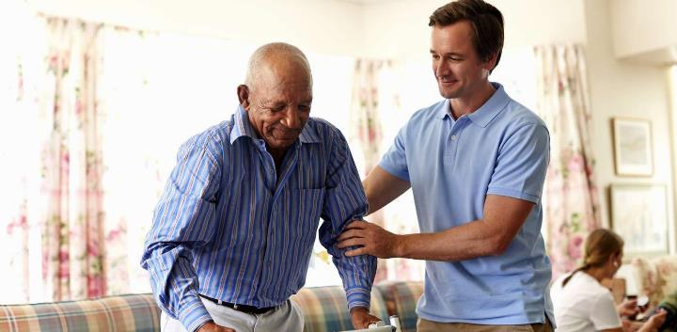
SUALA KUU:
UPENDO AU UBINAFSI?
Lessoni ya 2 kwa ajili ya Aprili 13, 2024

Slide 2
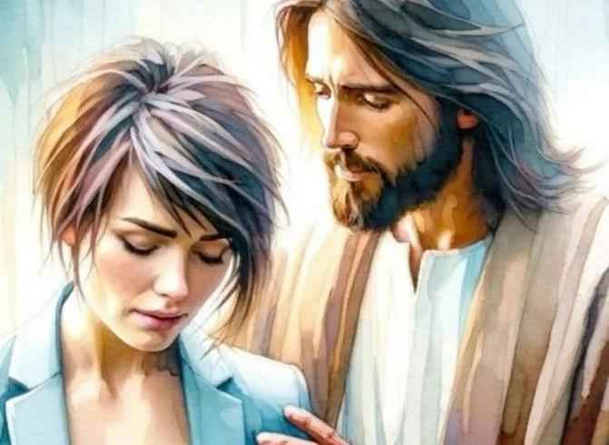
“Usiogope, kwa maana mimi ni pamoja nawe; usifadhaike, kwa maana mimi ni Mungu wako.Nitakutia nguvu, naam, nitakusaidia, nitakushika kwa mkono wangu wa kuume wa haki ” (Isaya 41:10)

Slide 3
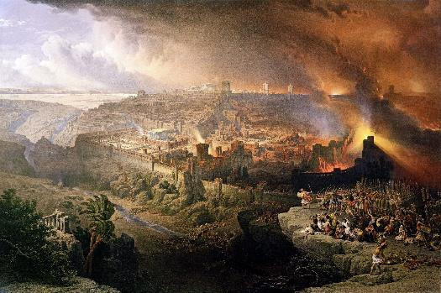
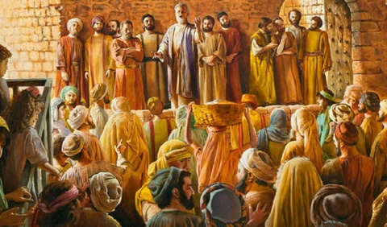
Mwaka wa 70 uliashiria mwisho wa Israeli kama taifa. Ingawa Rumi ndiyo iliyoharibu Yerusalemu na Hekalu, mamlaka nyingine zilihusika katika vita hivyo.
Kwa upande mmoja, Shetani aliwachochea Israeli kumkataa Masihi, na kisha kudai haki yake ya kuliangamiza taifa.
Kwa upande mwingine, Mungu alionya mara kwa mara juu ya matokeo ya kumkataa; kuchelewesha utekelezaji wa hukumu; na kuandaa watu, Kanisa, kuchukua nuru ya ukweli na kuuangazia ulimwengu na ujumbe wa upendo wa Mungu.
Masomo kutoka kwa uharibifu wa Yerusalemu:
Kukataliwa kwa upendo wa Mungu.
Utunzaji wa Mungu kwa watu wake.
Masomo kutoka kwa Wakristo wa kwanza:
Uaminifu katika harakati.
Wasaidie wahitaji.
Upendo, ishara ya utambulisho wetu.

Slide 4
MASOMO KUTOKA KWA UHARIBIFU WA YERUSALEMU

Slide 5
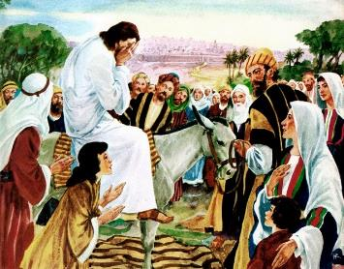
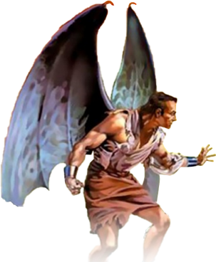
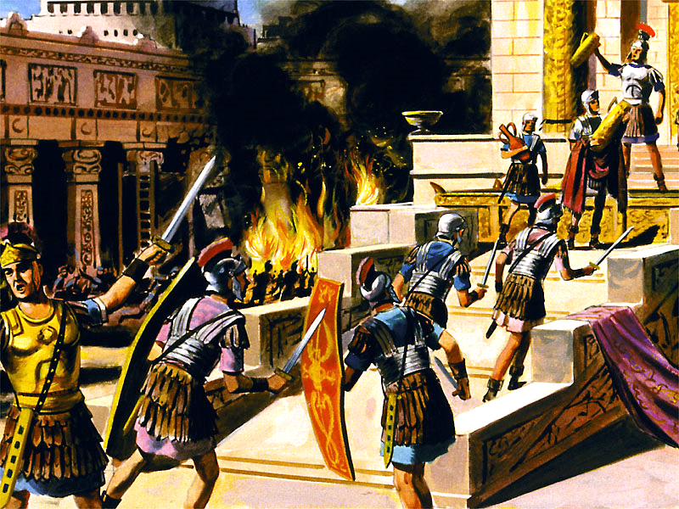
KUKATALIWA KWA UPENDO WA MUNGU.
"Yerusalemu, Yerusalemu, wewe uuaye manabii na kuwapiga mawe wale waliotumwa kwako, ni mara ngapi nimetamani kuwakusanya watoto wako pamoja, kama vile kuku avikusanyavyo vifaranga vyake chini ya mabawa yake, wala hamkutaka!" (Matthayo 23:37)
Yesu alilia alipokaribia Yerusalemu (Luka 19:41-44). Alijua kwamba watapata matokeo yanayostahili ya kukataa kwao na kukaidi miito ya upendo ya Mungu (Mt. 23:37
Alilia kwa sababu msiba huo ungeweza kuepukwa. Kwa sababu Mungu anatupenda sana hivi kwamba hataki mtu yeyote afe, bali kila mtu awe na uzima wa milele (Yn. 5:39-40; Eze. 18:31-32).
Historia inatuambia kwamba Wayahudi waliasi katika mwaka wa 66 dhidi ya unyanyasaji wa Kirumi. Makundi mbalimbali ya Kiyahudi yalipigana wao kwa wao, wakati Warumi waliuzingira mji. Katika mwaka wa 70 kila kitu kilimalizika. Tito aliharibu Yerusalemu na Hekalu. Wayahudi milioni moja waliangamia.
Lakini historia haituambii jinsi Shetani alivyowachochea Wayahudi kuasi, na Warumi kulipiza kisasi. Uharibifu wa Yerusalemu ulikuwa kazi ya moja kwa moja ya Shetani. Kwa kuachana na chanzo cha uzima, Israeli ilikuwa katika rehema ya adui ambaye anatafuta tu uharibifu na kifo.

Slide 6
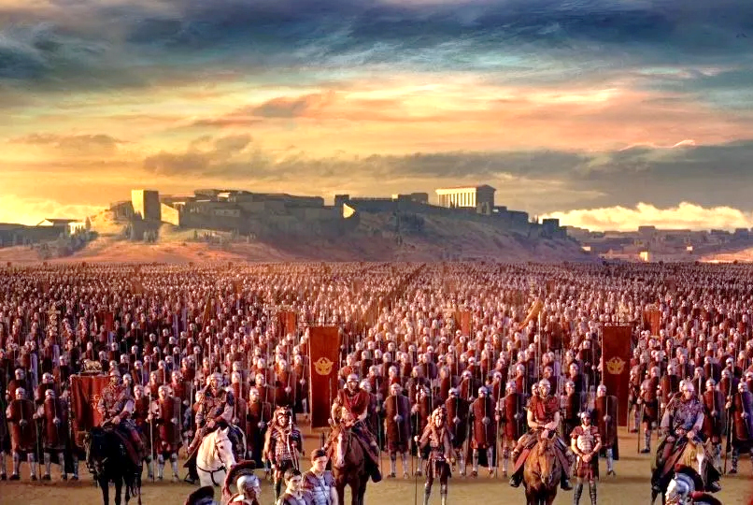
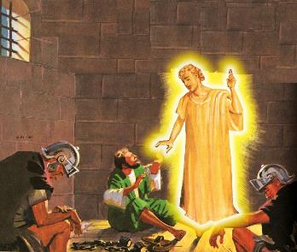
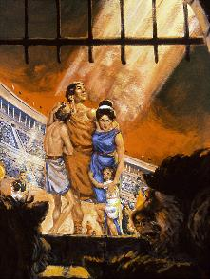
UTUNZAJI WA MUNGU KWA WATU WAKE.
“Basi usiogope, kwa maana mimi ni pamoja nawe; usifadhaike, kwa maana mimi ni Mungu wako. Nitakutia nguvu na kukusaidia; Nitakushika kwa mkono wangu wa kuume wa haki ” (Isaya 41:10)
Katika upendo wake, Mungu alitoa fursa kwa kila mtu ambaye alitaka kuepuka uharibifu. Alitoa ishara: Yerusalemu iliyozungukwa na majeshi (Luka 21:20).
Gayo Cestius Gallus alitimiza ishara hiyo katika mwaka wa 66. Kuzingirwa kuliondolewa, na kiongozi wao Eleazar ben Simon aliwafuata Warumi na kuwashinda.
Kila mtu aliyeamini maneno ya Yesu alitumia wakati huo wakati Yerusalemu iliachwa bila ulinzi kukimbia.
Miezi michache baadaye, Nero alimtuma Vespasian kukomesha uasi. Kuanzia mwaka wa 67 hadi 70, mzingiro ulikuwa wa kudumu.
Mungu anaweza na anataka kuwalinda watoto wake, hata katika nyakati ngumu zaidi (Zab. 46:1; Isa. 41:10) Walakini, wengi wamepoteza maisha yao kwa sababu ya uaminifu wao kwa Mungu (Ebr. 11:35-38).
Kwa nini wengine wanalindwa na wengine, inaonekana, wameachwa na Mungu?

Slide 7
"Riziki ya ajabu ambayo inamruhusu mwenye haki kuteswa na mikono ya waovu imekuwa sababu ya mashaka makubwa kwa wengi ambao ni dhaifu katika imani. Wengine wako tayari hata kutupilia mbali imani yao kwa Mungu kwa sababu Yeye anaachia wanadamu waovu kufanikiwa, wakati walio bora na safi zaidi wanasumbuliwa na kuteswa na nguvu zao za kikatili. Inaulizwa, je, Yule ambaye ni mwadilifu na mwenye rehema, na ambaye pia ana nguvu isiyo na kikomo, anawezaje kuvumilia udhalimu na ukandamizaji kama huo? Hili ni swali ambalo hatuna la kufanya. Mungu ametupa ushahidi wa kutosha wa upendo wake, na hatupaswi kutilia shaka wema wake kwa sababu hatuwezi kuelewa utendaji wa utoaji wake.”
EGW (Pambano Kuu, uk. 47)

Slide 8
MASOMO KUTOKA KWA WAKRISTO WA KWANZA

Slide 9
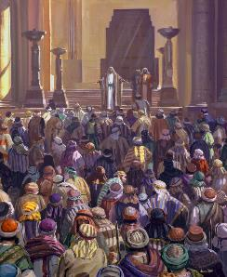
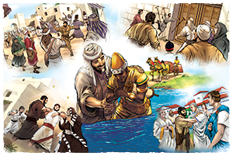
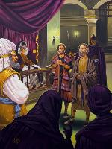
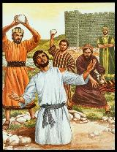
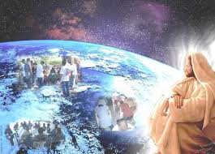
UAMINIFU KATIKA MATESO
“Lakini Sauli akaanza kuliharibu kanisa. Akaenda nyumba kwa nyumba, akawakokota wanaume na wanawake, akawatia gerezani” (Matendo 8:3).
Mwanzo ulikuwa na tumaini kweli: waongofu walihesabiwa kwa maelfu (Matendo 2:41; 4:4); waumini walihubiri kwa nguvu (Matendo 4:31; 5:42).
Lakini adui hakutulia. Vitisho vya kwanza (Matendo 4:17-18); kisha, adhabu (Matendo 5:40); hatimaye, kifo (Matendo 7:59).
Kwa sababu ya mateso yaliyotolewa na Sauli, wanafunzi walitawanyika (Matendo 8:1). Lakini, mbali na nuru kuzimwa, kwa sababu ya uaminifu wa waumini, iliangaza kwa uangavu zaidi katika ulimwengu wote unaojulikana (Matendo 8:4; 11:19-21; Rum. 15:19; Kol. 1:23).
Yesu alikuwa amelipa Kanisa lake agizo na nguvu ya kulipeleka mbele (Matendo 1:8). Hakuna nguvu, ya kimwili au ya kiroho, inayoweza kuzuia maendeleo ya injili (Mt. 16 18 "Ikiwa Mungu yuko upande wetu, hakuna mtu anayeweza kuwa dhidi yetu!" (Rum. 8:31)

Slide 10
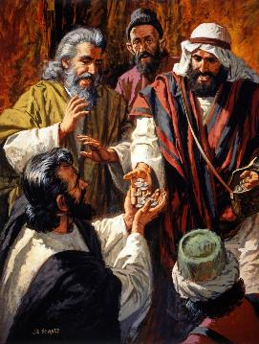
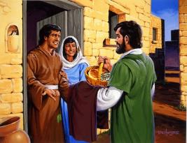
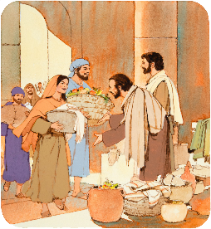
WASAIDIE WALE WANAOHITAJI
“Wakauza mali zao na mali zao, wakawagawia wote sawasawa na mahitaji ya kila mtu” (Matendo 2:45)
Injili ilikuwa na athari gani kwa Wakristo wa kwanza (Matendo 2:42-47)?
Waliamini katika mafundisho ya Yesu
Wale waliokuwa na karama waliponya wagonjwa.
Walikuwa na vitu vyote kwa pamoja
Walishiriki kile walichokuwa nacho na wale wanaohitaji.
Walikuwa na mikutano ya hadhara
Walikuwa na mikutano nyumbani, ambapo walisherehekea Meza ya Bwana
Waliishi kwa furaha na urahisi wa moyo
Walimsifu Mungu
Kama mabalozi wa Kristo, walimwiga Yesu. Kwa kutunza mahitaji ya wale walio karibu nao, walipata upendeleo wa mji mzima.
Kama wakati huo, Kanisa lazima lihesabiwe na upendo wa Wakristo kwa kila mmoja, na kwa kujali jamii yao.

Slide 11
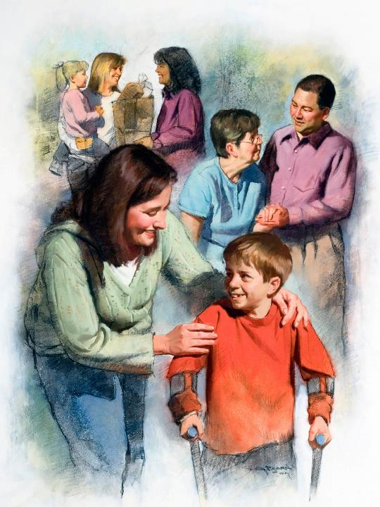
UPENDO, ISHARA YETU YA UTAMBULISHO.
Yesu alisema: “Kwa hili kila mtu atajua ya kuwa ninyi mmekuwa wanafunzi wangu, mkipendana” (Yohana 13:35).
Kila upande unaohusika katika mzozo wa ulimwengu una sifa zake: Shetani anachukia na kuharibu; Mungu anapenda na kurejesha.
Wafuasi wa chama kimoja au kingine hutenda kulingana na ruwaza hizi. Tukimfuata Mungu, tutaonyesha kupitia upendo tunaounyesha kwa wengine (1 Yoh. 4:20-21).
Wakristo wa karne ya 2 na 3 waliweka upendo usio na ubinafsi katika vitendo. Wakati wa majanga mawili makubwa (katika miaka ya 160 na 265), walijitolea kuwatunza wale walioathiriwa, bila kuzingatia usalama wao wenyewe.
Walijitoa kwa upendo, na waliwanufaisha mamilioni ya watu. Lakini hawakuvuta mawazo yao kwao wenyewe, bali kwa yule ambaye walikuwa tayari kutoa maisha yao kwake - Mwokozi wao: Yesu Kristo.

Slide 12
“Ni fursa ya kila nafsi kuwa njia hai ambayo kwayo Mungu anaweza kuwasilisha kwa ulimwengu hazina za neema yake, utajiri usiochunguzika wa Kristo. Hakuna kitu ambacho Kristo anatamani sana kama mawakala ambao watawakilisha kwa ulimwengu Roho na tabia yake. Hakuna kitu ambacho ulimwengu unahitaji sana kama udhihirisho kupitia ubinadamu wa upendo wa Mwokozi. Mbingu zote zinasubiri njia ambazo zinaweza kumiminwa mafuta matakatifu ili kuwa furaha na baraka kwa mioyo ya wanadamu.”
EGW (God's Amazing Grace - Unsearchable Riches, Juni 28)

